Slide 1
Theories of Communication Communication Models
Dian Setio Purwanty, S.Sos., MM.

Slide 2
What is Models…
Model represent system and processes. They are a symbolic way at looking at systems to help us to think about them more lucidly.
Models are metaphors. They allow us to see one thing in terms of another. Models give us an idea of complicated objects or events in a general way.
The most important purpose of models building is to assist in the development of more precise theories. Theories are not models and the most fundamental difference between them is that the theory is an explanation and a model is a representation.
A model can be constructed to describe a particular form of behavior of which no theory exists or is inadequate.

Slide 3
The Advantages of Models
1. They should allow us to ask questions.
2. They should clarify complexity.
3. They should lead us to new discoveries-most important.

Slide 4
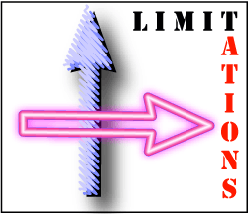
Limitations of Models
Can lead to oversimplifications.
Can lead of a confusion of the model between the behavior it portrays
Premature Closure

Slide 5
S – R Model
Model Stimulus – Respons adalah model komunikasi paling dasar. Model ini dipengaruhi oleh disiplin psikologi, khususnya yang beraliran behavioristik.
Model ini menunjukkan komunikasi sebagai suatu proses “aksi – reaksi” yang sederhana.
Model S – R mengasumsikan bahwa kata-kata verbal (lisan- tulisan), isyarat-isyarat nonverbal, gambar-gambar, dan tindakan-tindakan tertentiu akan merangsang orang lain untuk memberikan respons dengan cara tertentu.
Kelemahan :
Mengabaikan komunikasi sebagai suatu proses yang berkenaan dengan faktor manusia.
Komunikasi dianggap statis
Mengasumsikan bahwa perilaku manusia dapat diramalkan

Slide 6
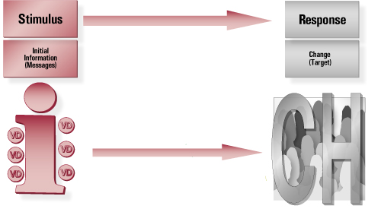
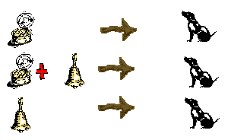
Model Stimulus - Respons
Most basic and fundamental human behavior theory
Extreme example – Pavlov’s dog
Conditioning based on rewards/punishments
Conditioning is predictive.
NO cognition/thought

Slide 7
Aristotle’s Model
Model komunikasi paling klasik, disebut juga model retoris (rhetorical model). Aristoteles, filosof Yunani yang mengkaji komunikasi , yang intinya adalah persuasi. Komunikasi terjadi ketika pembicara menyampaikan pembicaraannya kepada khalayak dalam upaya mengubah sikap mereka.
Tiga unsur dasar proses komunikasi, yaitu : pembicara (speaker), pesan (message) dan pendengar (listener).
Menurut Aristoteles, persuasi dapat dicapai melalui tiga hal ethos, logos dan pathos.
Kelemahan
Tidak memuat unsur-unsur seperti channel, feed back, effect atau noise.
Komunikasi dianggap sebagai fenomena statis.
Tidak dibahasnya aspek nonverbal dalam persuasi.

Slide 8
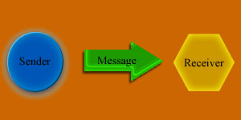
Aristotle’s Model
This model was developed some 2000 years ago.
Essentials element Speaker, Message, :Listener.
This model is most applicable for public speaking.
He stated that all public presentations are some balance of three rhetorical proofs: ethos (ethical), pathos (emotional), and logos (logical).

Slide 9
Lasswell’s Model (1948)
Model ini dikemukakan oleh Harold Laswell yang menggambarkan proses komunikasi dan fungsi-fungsi yang diembannya dalam masyarakat.
Tiga fungsi komunikasi, yaitu : pengawasan lingkungan, korelasi komponen masyakat dan transmisi budaya antar generasi.
Laswell mengakui bahwa tidak semua komunikasi bersifat dua arah, dalam suatu masyarakat yang kompleks, banyak informasi disaring oleh pengendali pesan dan menyampaikan pesan kepada publik dengan beberapa perubahan atau penyimpangan.
Model ini sering diterapkan dalam komunikasi massa dan propaganda.
Kelemahan
Tidak menyertakan unsur feedback
Tidak memasukan unsur noise
Mengisyaratkan kehadiran komunikator dan pesan yang bertujuan

Slide 10
Laswell’s Model
Advantage of Lasswell ‘s model:
It is Easy and Simple
It suits for almost all types of communication
The concept of effect.
Dominated the scene of mass media research

Slide 11
Shannon and Weaver’s Model
Dikemukakan oleh Claude Shannon dan Warren Weaver pada tahun 1949 dalam buku The Mathematical Theory of Communication.
model ini melukiskan suatu sumber yang menyandi atau menciptakan pesan dan menyampaikannya melalui suatu saluran kepada seorang penerima yang menyandi balik atau mencipta ulang pesan tersebut.
Konsep penting model ini adalah noise, yakni setiap rangsangan tambahan dan tidak dikehendaki yang dapat menggangu kecermatan pesan yang disampaikan.
Konsep lain adalah entropgy, redundancy serta keseimbangan yang diperlukan di antara keduanya untuk menghasilkan komunikasi yang efisien dan saat yang sama mengatasi ganguan.
Kelemahan
Komunikasi dipandang sebagai fenomena statis dan satu arah.
Tidak ada konsep umpan balik

Slide 12
Shannon and Weaver’s Model
This model is also called as the engineering model of communication.
It introduced the concept of noise for the first time.
Primary concern was to find out the most effective means of human communication.

Slide 13
Wilbur Schramm’s Model
Wilbur Schramm membuat serangkai model komunikasi, dimulai dengan model komunikasi manusia yang sederhana, lalu model yang lebih rumit yang memperhitungkan pengalaman dua individu yang mencoba berkomunikasi, hingga model komunikasi yang dianggap interaksi dua individu.
Komunikasi membutuhkan setidaknya tiga unsur : source, message dan destination.
Schramm berpendapat, untuk menuntaskan suatu tindakan komunikasi (communication act), suatu pesan harus disandi balik.
Kelemahan
Masih bersifat linier, komunikasi bilateral dua pihak.
Komunikasi multi level yang melihat banyak source diluar jangkauan model ini.

Slide 14
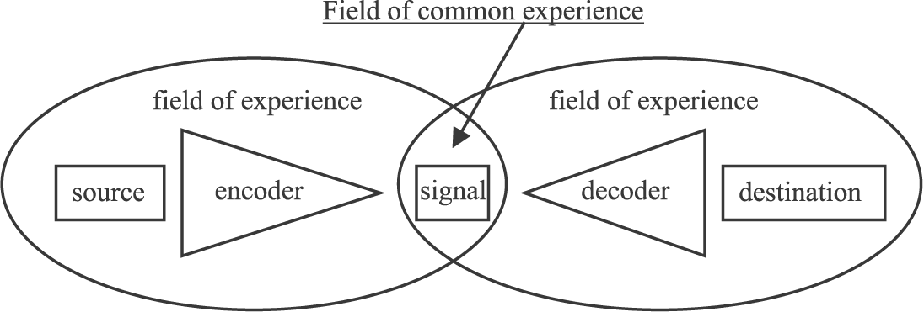
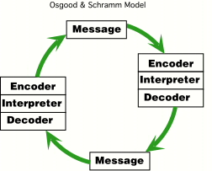
Wilbur Schramm’s Model

Slide 15
Newcomb’s Model
Theodore Newcomb memandang komunikasi dari perspektif psikologi- sosial.
Dalam model Newcomb, komunikasi adalah suatu cara yang lazim dan efektif yang memungkinkan orang-orang mengorientasikan diri terhadap lingkungan mereka. Suatu model tindakan komunikatif dua-orang yang disengaja (intensional).
Model ini mengisyaratkan bahwa setiap sistem apapun mungkin ditandai oleh suatu keseimbangan kekuatan-kekuatan dan bahwa setiap perubahan dalam bagian mana pun dari sistem tersebut akan menimbulkan suatu ketegangan terhadap keseimbangan atau simetris, karena ketidakseimbangan atau kekurangan simetri secara psikologis tidak menyenangkan dan menimbulkan tekanan internal untuk memulihkan keseimbangan.
Simetri dimungkinkan karena A siap memperhitungkan perilaku B
Simetri juga mengesahkan orientasi seseorang terhadap X.

Slide 16
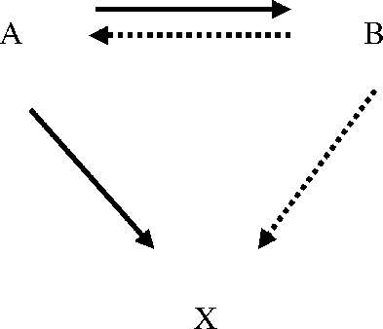
Newcomb’s Model
Orientasi A terhadap X meliputi sikap terhadap X sebagai objek yang harus didekati atau dihindari dan atribut kognitif .
Orientasi A terhadap B, dalam pengertian yang sama
Orientasi B terhadap X
Orientasi B terhadap A

Slide 17
Wesley and MacLean’s Model
Tahun 1957, Bruce Westley dan Maclom MacLean, merumuskan suatu model yang mencakup komunikasi antarpribadi dan komunikasi massa dan memasukkan umpan balik sebagai bagian intergral dari proses komunikasi. Perbedaan dalam umpan balik inilah yang membedakan komunikasi antarpribadi dan komunikasi massa.
Dalam model Wesley dan MacLean terdapat lima unsur, yaitu : objek orientasi, pesan, sumber, penerima dan umpan balik. Sumber (A) menyoroti suatu objek atau peristiwa tertentu dalam lingkungannya (X) dan menciptakan pesan mengenai hal itu (X’) yang ia kirimkan kepada penerima (B). Pada gilirannya, penerima mengirimkan umpan balik (fBA) mengenai pesan kepada sumber (A). Menambahkan unsur lain (C) yang adalah penjaga gerbang (gatekeeper) atau pemimpin pendapat (opinion leader) yang menerima pesan (X’) dari sumber media massa (A) atau menyoroti objek orientasi (X3, X4) dalam lingkungannya, kemudian menciptakan pesannya sendiri (X”) yang dikirimkan kepada penerima (B).
Model ini membedakan pesan yang bertujuan dan tidak bertujuan.

Slide 18
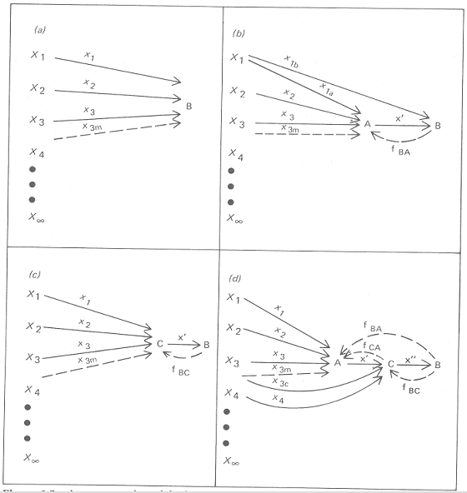
Wesley and MacLean’s Model
A = S umber
B = Penerima
C = gate keeper
X = lingkungan
X’ = menerima pesan
X”= menciptakan pesan
X3, X4 = objek orientasi
fBA = umpan balik

Slide 19
Gerbner’s Model
Model Gerbner (1956) merupakan perluasan dari model Laswell.
Model ini terdiri dari model verbal dan model diagramatik.
Model verbal Gerbner adalah sebagai berikut :
source, persepsi suatu kejadian, reaksi, dalam situasi, channels, materi, dalam suatu bentuk, konteks, mengandung isi, konsekuensi.
Model Gerbner menunjukkan bahwa seseorang mempersepsi suatu kejadian dan mengirimkan suatu pesan kepada suatu transmitter yang pada gilirannya mengirimkan sinyal kepada penerima receiver; dalam transmisi itu sinyal menghadapi gangguan dan muncul sebagai SSSE (hasil yang dikomunikasikan) bagi sasaran (destination).

Slide 20
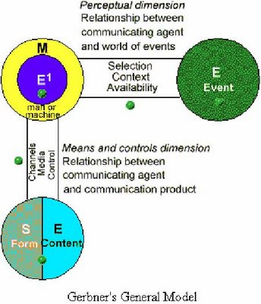
Gerbner’s Model

Slide 21
Berlo’s Model
Dikemukakan oleh David K. Berlo (1960) dan dikenal dengan model SMCR (source, message, channel, receiver).
Berlo juga menggambarkan kebutuhan penyandi (encoder) dan penyandi balik (decoder) dalam proses komunikasi.
Model ini tidak terbatas pada komunikasi publik atau komunikasi massa, namun juga komunikasi antarpribadi dan berbagai bentuk komunikasi tertulis. Model ini bersifat heuristik karena merinci unsur-unsur yang penting dalam proses komunikasi.
Kelemahan :
Masih menyajikan komunikasi sebagai fenomena yang statis
Umpan balik yang diterima pembicara dari khalayak tidak dimasukkan dalam model grafiknya dan komunikasi nonverbal tidak dianggap penting dalam mempengaruhi orang lain.

Slide 22
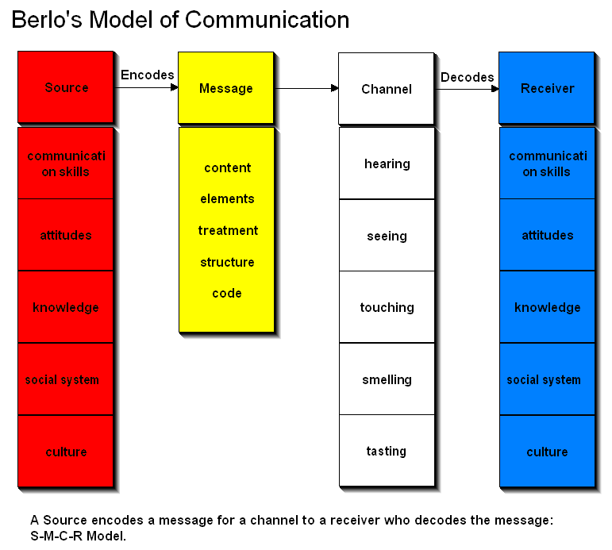
Berlo’s Model

